Slide 1

Dimas Sigit Priyatna

Slide 2

Pembahasan
1. Profil data :
Latar Belakang
Problem
Batasan Masalah
Tujuan
2. Business Question
Pertanyaan yang terkait tujuan/goals
1. Profil data :
Latar Belakang
Problem
Batasan Masalah
Tujuan
2. Business Question
Pertanyaan yang terkait tujuan/goals
Pembahasan
4. Kesimpulan
3. Insight & Recomendation
Berisikan informasi dari pertanyaan yang terkait dan saran/rekomendasinya.
3. Insight & Recomendation
Berisikan informasi dari pertanyaan yang terkait dan saran/rekomendasinya.
4. Kesimpulan

Slide 3

1. Profil Data (Latar Belakang)
1. Profil Data (Latar Belakang)
Analisa mengenai personal customer dengan clustering customer dengan harapan menghemat pengeluaran perushaan dalam memasarkan produknya Customer Personal Analysis diperlukan untuk menghemat pengeluaran perusahaan dalam memasarkan produknya (https://www.kaggle.com/datasets/imakash3011/customer-personality-analysis). In this case saya lakukan hanya sebatas EDA untuk menyelesaikan problem dengan goals menaikan income serta jumlah customer baru dan potensial. Posisi saya sebagai orang marketing yang berbicara ke stakeholders.
Analisa mengenai personal customer dengan clustering customer dengan harapan menghemat pengeluaran perushaan dalam memasarkan produknya Customer Personal Analysis diperlukan untuk menghemat pengeluaran perusahaan dalam memasarkan produknya (https://www.kaggle.com/datasets/imakash3011/customer-personality-analysis) . In this case saya lakukan hanya sebatas EDA untuk menyelesaikan problem dengan goals menaikan income. Posisi saya sebagai orang marketing yang berbicara ke stakeholders.

Slide 4

1. Profil Data (Latar Belakang)
Profil Data (Problem)
Profil Data (Problem)
Analisa mengenai personal customer dengan clustering customer dengan harapan menghemat pengeluaran perushaan dalam memasarkan produknya Customer Personal Analysis diperlukan untuk menghemat pengeluaran perusahaan dalam memasarkan produknya (https://www.kaggle.com/datasets/imakash3011/customer-personality-analysis) . In this case saya lakukan hanya sebatas EDA untuk menyelesaikan problem dengan goals menaikan income. Posisi saya sebagai orang marketing yang berbicara ke stakeholders.
Problem yang dialami yaitu ketidak seimbangan pemasukan dari keenam produk
Problem yang dialami yaitu ketidak seimbangan pemasukan dari keenam produk

Slide 5

Profil Data (Batasan Masalah)
Semua produk yang dijual
Penjualan melalui web, store, dan catalog
Hanya terhitung 2 tahun untuk jumlah pembelian dan jumlah customer

Slide 6

Profil Data (Goals)
Profil Data (Goals)
Meningkatkan pemasukan serta meningkatkan customer baru dan customer potensial
Meningkatkan pemasukan serta memperbanyak customer baru dan customer potensial

Slide 7

2. Business Question (Pertanyaan untuk mencapai goals)
2. Business Question (Pertanyaan untuk mencapai goals)
1. Produk yang paling menghasilkan ?
2. Produk dengan penghasilan tersedikit ?
3. Seberapa banyak jumlah customer baru ?
4. Seberapa banyak jumlah customer potensial ?
5. Berapa diskon yg diberikan untuk pelanggan baru ?
6. Bagaimana pengaruh tingkat pendidikan terhadap jumlah penjualan ?
7. Bagaimana pengaruh tingkat pendidikan terhadap jumlah customer ?
1. Produk yang paling menghasilkan ?
2. Produk dengan penghasilan tersedikit ?
3. Seberapa banyak jumlah customer baru ?
4. Seberapa banyak jumlah customer potensial ?
5. Berapa diskon yg diberikan untuk pelanggan baru ?
6. Bagaimana pengaruh tingkat pendidikan terhadap jumlah penjualan ?
7. Bagaimana pengaruh tingkat pendidikan terhadap jumlah customer ?

Slide 8
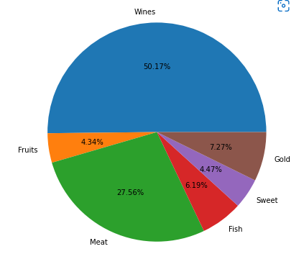
3. Insight & Recommendation (Informasi dan saran dari tiap business question)
1. Produk yang paling menghasilkan ?
Insight :
Dari data produk-produk yang terjual selama 2 tahun, didapatkan bahwa Wines merupakan produk yang menghasilkan pemasukan terbanyak dengan $680,816 atau 50,17 % dari keseluruhan produk yang terjual.
Rekomendasi :
1. Menurut penelitian yang dilakukan oleh SendOwl, memberikan diskon untuk beberapa produk bisa meningkatkan keinginan customer dalam membeli produk.
2. Menggunakan pendekatan berupa algoritma apriori (Machine Learning) Algoritma untuk "menambang" sekumpulan item yang sering muncul dan untuk mempelajari aturan asosiasi melalui relational database. (Agrawal, Rakesh; Srikant, Ramakrishnan. 1994) dapat mengetahui apa yang pelanggan ingin beli.

Slide 9
Insight & Recommendation (Informasi dan saran dari tiap business question)
Insight :
Dari data produk-produk yang terjual selama 2 tahun, didapatkan bahwa Fruits merupakan produk yang menghasilkan pemasukan terendah dengan $58,917 atau 4,34 % dari keseluruhan produk yang terjual.
Rekomendasi :
1. Menurut penelitian yang dilakukan oleh SendOwl, memberikan diskon untuk beberapa produk bisa meningkatkan keinginan customer dalam membeli produk dalam hal ini produk-produk seperti Fruits, Sweet, Fish, dan Gold karenasangat sedikit pemasukan dari keempat produk tersebut.
2. Menggunakan pendekatan berupa algoritma apriori (Machine Learning) Algoritma untuk "menambang" sekumpulan item yang sering muncul dan untuk mempelajari aturan asosiasi melalui relational database. (Agrawal, Rakesh; Srikant, Ramakrishnan. 1994) dapat mengetahui apa yang pelanggan ingin beli.
2. Produk yang paling kecil pemasukannya ?

Slide 10
Insight & Recommendation (Informasi dan saran dari tiap business question)
3. Berapa jumlah customer baru ?
Insight :
Menurut Moovago customer baru adalah seoarang yang telah membeli barang atau jasa dari perusahaan pertama kali.
- Customer yang baru mendaftar pada tahun 2014 dan telah membeli produk sebanyak 1 kali.
- Jumlah customer baru sebanyak 231 atau 41,77 % dari keseluruhan customer di tahun 2014.
Rekomendasi :
- Membuat penawaran menarik seperti by 1 get 1 untuk produk yang memiliki chance besar untuk dibeli customer baru.
- Membuat Loyalty Program Apabila sesorang pelanggan puas terhadap interaksi mereka dengan sebuah brand, 96% pelanggan tersebut akan merekomendasikan brand tersebut ke orang-orang terdekat. (Semrush, 2021)

Slide 11
Insight & Recommendation (Informasi dan saran dari tiap business question)
4. Berapa jumlah customer potensial ?
Insight :
Menurut Moovago, customer potensial adalah seoarang tertarik dengan produk atau jasa yang ditawarkan perusahaan namun belum membelinya.
Jumlah customer potensial sebanyak 187 orang atau 33,81 % dari seluruh customer di tahun 2014
Rekomendasi :
a. Membuat platform lebih mudah digunakan. 79% pengguna akan mengunjungi kembali website atau apps apabila platform mudah digunakan. (ThinkWithGoogle, 2017)
b. Mengimplementasikan Strategi Search Engine Optimization (SEO)
- Conversion rate menurun lebih dari 4,4% setiap ada penambahan detik saat membuat laman. (Portent)
- 70% pelanggan mengatakan waktu memuat laman mempengaruhi kesediaan mereka untuk membeli. (Deloitte)

Slide 12
Insight & Recommendation (Informasi dan saran dari tiap business question)
5. Berapa banyak diskon yang diberikan untuk customer baru ?
Insight :
Jumlah customer baru sebanyak 231 atau 41,77 % dari keseluruhan customer di tahun 2014. Perlu cara untuk meningkatkan penjualan ke-6 barang yang dijual dengan cara menawarkan program diskon.
Rekomendasi :
> Memberikan diskon kepada pelanggan baru sebesar 20% Menurut penelitian yang dilakukan oleh SendOwl, 3 jenis diskon yang diminati oleh pelanggan sebesar: 20%, 33%, dan 50%.
> Pelanggan yang menikmati diskon ini dapat merasakan keuntungan/penghematan. Di sisi lain, penjual juga tidak terlalu merasa rugi dengan diskon tersebut.

Slide 13
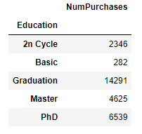
Insight & Recommendation (Informasi dan saran dari tiap business question)
6. Apakah tingkat pendidikan customer mempengaruhi jumlah pembelian ?
Insight :
Dari analisis bivariate di atas, jumlah tiap tingkat pendidikan menunjukan 'graduation' lebih banyak dari tingkat pendidikan yang lain atau 50,89% dan 'basic' paling sedikit hanya 1%.
Pelanggan yang termasuk kedalam kategori berpendidikan membutuhkan waktu sebelum memutuskan melakukan pembelian. Umumnya mereka meneliti produk dan attributnya serta meverifikasi setiap informasi yang tersedia sebelum membuat pilihan. (Pratap, Abhijeet. 2021)

Slide 14
Rekomendasi :
Melakukan Edukasi dapat meningkatkan kemampuan untuk bertindak sebagai konsumen dari produk dan layanan yang mereka anggap paling mungkin untuk meningkakan kesejahteraan mereka. (The Association for Consumer Research, 1976). Dapat dilakukan dengan cara:
- Menyediakan informasi yang sangat banyak dan sangat mudah untuk diakses dan dipahami pelanggan.
- Mengadakan program edukasi.

Slide 15
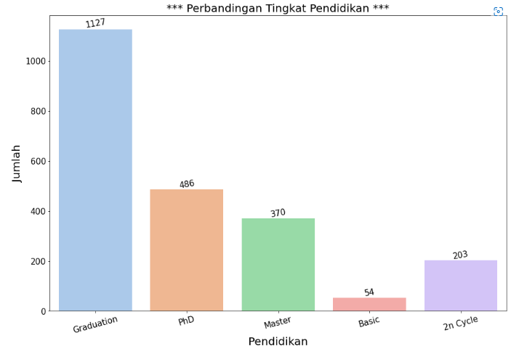
Insight & Recommendation (Informasi dan saran dari tiap business question)
7. Bagaimana perbandingan tingkat pendidikan terhadap jumlah customer ?
Insight :
Dari analisis bivariate, menunjukan
Pelanggan yang termasuk kedalam kategori berpendidikan membutuhkan waktu sebelum memutuskan melakukan pembelian. Umumnya mereka meneliti produk dan attributnya serta meverifikasi setiap informasi yang tersedia sebelum membuat pilihan. (Pratap, Abhijeet. 2021)

Slide 16
Rekomendasi :
Melakukan Edukasi dapat meningkatkan kemampuan untuk bertindak sebagai konsumen dari produk dan layanan yang mereka anggap paling mungkin untuk meningkakan kesejahteraan mereka. (The Association for Consumer Research, 1976). Dapat dilakukan dengan cara:
- Menyediakan informasi yang sangat banyak dan sangat mudah untuk diakses dan dipahami pelanggan.
- Mengadakan program edukasi.

Slide 17
4. Kesimpulan
Terdapat 2 produk yang paling menghasilkan diantara 6 produk lainnya yaitu Wine dan Meat. Sedangkan keempat produk lainnya sangat jauh tertinggal dalam hal pemasukan. Menggunakan pendekatan berupa algoritma apriori (Machine Learning) Algoritma untuk "menambang" sekumpulan item yang sering muncul dan untuk mempelajari aturan asosiasi melalui relational database menjadi salah satu opsi untuk meningkatkan income.
Customer baru hanya diambil dari waktu mulai berlangganan di tahun 2014 dan baru membeli 1 produk 1 kali berjumlah 231 orang. Sedangkan customer yang berpotensial adalah customer yang mulai berlangganan di tahun 2014 tetapi belum malkukan pembelian atau hanya melist produk-produk yang akan dibeli berjumlah 187 orang.
Jumlah customer baru sebanyak 231 orang atau 41,77% dari keseluruhan customer di tahun 2014 perlu ditingkatkan dengan memberikan diskon mulai dari 20%.
Secara garis besar tingkat pendidikan tiap jenjang menunjukan peningkatan/linear jumlah customer dan jumlah pembeliannya

Slide 18
TERIMA KASIH

